Slide 1
2021 RG 동아리 특강
10. RG 엔진 심화

Slide 2
목차
1. 다중 카메라
2. 뷰 렌더러
3. 렌더 데이터
4. 예제

Slide 3
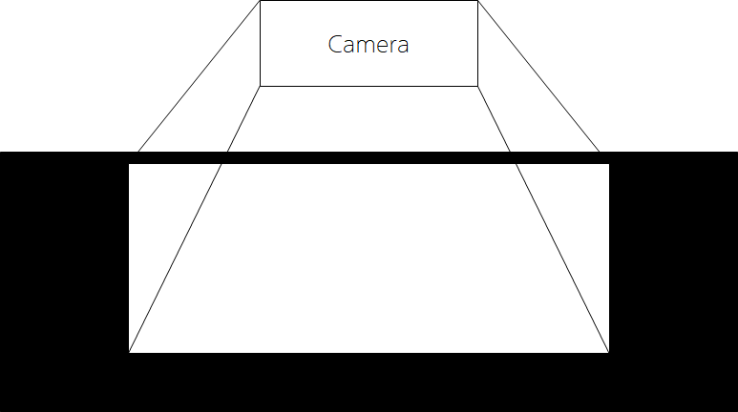
1. 다중 카메라
메인 카메라는 씬에서 실제로 화면에 보일 구역을 지정해서 렌더링하는 역할을 함
메인 카메라가 아닌 서브 카메라 또한 화면에 보일 구역을 지정하는 역할을 하지만, 윈도우가 아닌
다른 곳에 렌더링한다는 차이점이 있음

Slide 4
1. 다중 카메라
Main Camera
Sub Camera
Sub Camera
Sub Camera
하나의 씬에는 여러 카메라가 있을 수 있고, 각각의 카메라는 서로 다른 구역을 렌더링할 수 있음
렌더링할 대상을 렌더 타겟이라고 하는데, 메인 카메라의 렌더 타겟은 윈도우 자체를 의미함

Slide 5
1. 다중 카메라
void TestScene2::OnStart()
{
Camera* camera = CreateCamera();
Camera* camera2 = AttachCamera(new Camera);
}
카메라는 오브젝트와 마찬가지로 CreateCamera와 AttachCamera로 씬에 추가할 수 있음
메인 카메라와 동일하게 각도, 줌인, 위치 등을 변경할 수 있음
카메라가 실제로 쓰이기 위해서는 렌더링을 위한 렌더 타겟을 지정해주어야 함

Slide 6
2. 뷰 렌더러
View Renderer
Camera
카메라는 씬의 특정한 구역을 나타내고, 이 나타낸 화면을 렌더 타겟을 지정하여 렌더링할 수 있음
서브 카메라는 따로 이 렌더 타겟을 지정해주어야 하고, 카메라가 나타내는 구역을 렌더링하기 위해서
뷰 렌더러라는 렌더러를 사용할 수 있음

Slide 7
2. 뷰 렌더러
Camera
뷰 렌더러는 렌더러의 일종으로, 특정한 이미지나 텍스트 대신에 카메라가 촬영하는 씬 자체를 보여줌
뷰 렌더러는 기본적으로 특정한 카메라에 연결되며, 그 카메라가 찍는 씬을 렌더링함

Slide 8
2. 뷰 렌더러
#include "stdafx.h"
#include "TestScene.h"
#include "Engine.h"
#include "TestObject.h"
void TestScene::OnStart()
{
AttachObject(new TestObject);
subCamera = CreateCamera();
}
void TestScene::OnUpdate()
{
}
#pragma once
#include "Scene.h"
class TestScene
: public Scene
{
Camera* subCamera;
void OnStart();
void OnUpdate();
};
뷰 렌더러는 특정한 카메라에 연결되기 때문에, 뷰 렌더러가 렌더링할 구역을 나타낼 카메라를 만들어야 함
위의 코드에선 씬에 서브 카메라 하나를 생성함

Slide 9
2. 뷰 렌더러
#pragma once
#include "Object.h"
#include "Transform.h"
#include "ViewRenderer.h"
class Viewer :
public Object
{
Transform* transform;
ViewRenderer* renderer;
public:
Viewer(Camera*);
};
#include "stdafx.h"
#include "Viewer.h"
Viewer::Viewer(Camera* cam)
{
transform = GetComponent<Transform>();
renderer = AttachComponent<ViewRenderer>();
renderer->SetCamera(cam);
renderer->SetBackgroundColor(Color(0.5f, 0.5f, 0.5f));
}
뷰 렌더러를 적용시킬 뷰어로, 생성자로 컴포너트들을 생성하여 인자를 받은 카메라로 설정함
렌더링한 결과의 구분을 위하여 배경색을 회색으로 지정

Slide 10
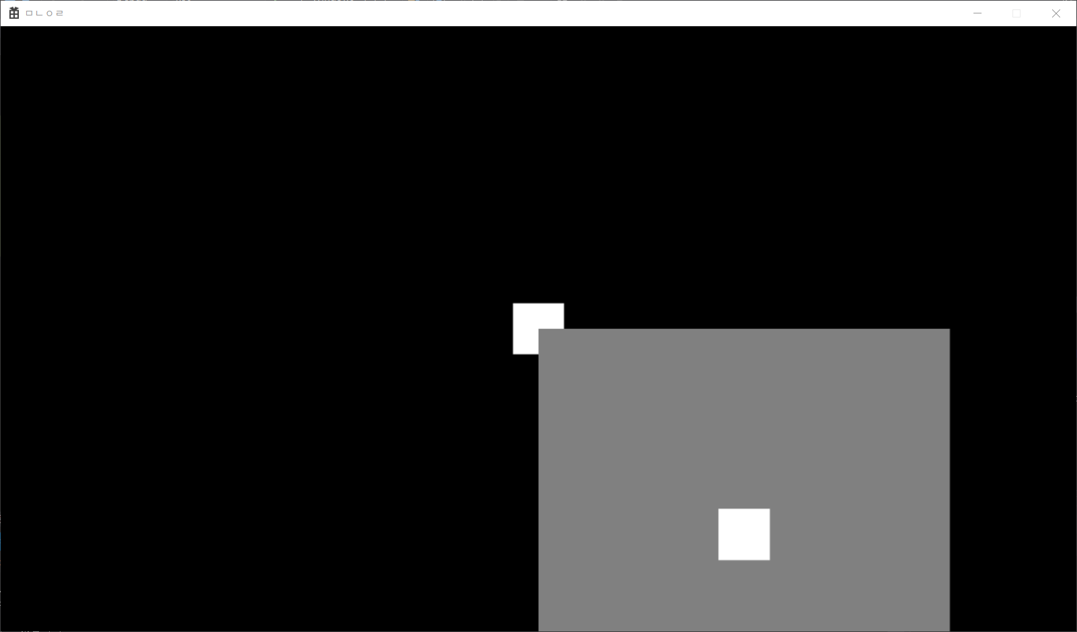
2. 뷰 렌더러
서브 카메라가 지정한 구역을 뷰 렌더러가 렌더링하여 오브젝트 이미지로 만들고, 이 이미지를
다시 메인 카메라가 렌더링하여 최종 결과물이 윈도우에 출력됨

Slide 11
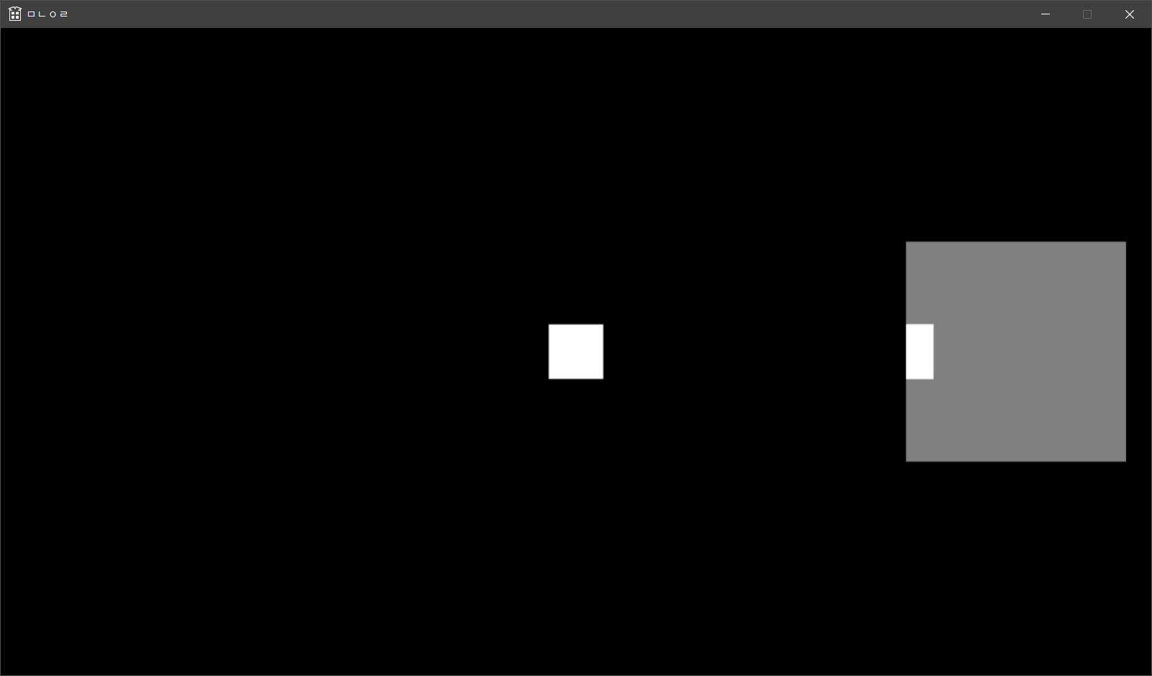
2. 뷰 렌더러
renderer->SetSize(Size2U(256, 256));
transform->SetAnchor(128, 128);
transform->SetPosX(4);
void TestScene::OnStart()
{
AttachObject(new TestObject);
subCamera = CreateCamera();
subCamera->SetPosX(1);
AttachObject(new Viewer(subCamera));
}
서브 카메라의 설정값에 따라서 뷰 렌더러가 나타낼 이미지가 달라짐
또한 뷰 렌더러도 몇 가지 설정값들이 존재하여 렌더링할 이미지의 크기 등을 변경할 수 있음 (픽셀)

Slide 12
3. 렌더 데이터
Camera
Default Render Data
렌더러의 대부분의 속성값 (텍스쳐, 텍스트, 크기 등 렌더링에 필요한 요소들)을 렌더 데이터라고 부름
모든 렌더러는 각각의 렌더 데이터를 가지고 있고, 기본적으로 디폴트 렌더 데이터가 있음
별도의 설정값이 없으면 디폴트 렌더 데이터를 사용하고, 메인 카메라 또한 디폴트 렌더 데이터로 값을 받음

Slide 13
3. 렌더 데이터
Camera
Camera
Default Render Data
Camera
메인 카메라가 아닌 다른 카메라들도 기본적으로 렌더러의 디폴트 렌더 데이터를 이용함
가운데의 오브젝트는 디폴트 렌더 데이터로 흰색 스프라이트를 텍스쳐로 사용하고, 이를 메인 카메라와
뷰 렌더러를 위한 서브 카메라 둘 다 사용하기 때문에 모두 흰색으로 보임

Slide 14
3. 렌더 데이터
Main Camera
Default Render Data
Sub Camera
Render Data 1
Sub Camera
Render Data 2
모든 렌더러는 여러 렌더 데이터를 생성할 수 있고, 각각의 카메라에 서로 다른 렌더 데이터를 설정할 수 있음
즉, 메인 카메라에선 흰색으로 보이는 이미지가 다른 카메라에선 다른 색으로 보이게 할 수 있음

Slide 15
3. 렌더 데이터
TestObject::TestObject(Camera* camera)
{
renderer = AttachComponent<SpriteRenderer>();
renderer->SetTexture("Resources/test.png");
transform = GetComponent<Transform>();
transform->SetAnchor(32, 32);
SpriteRenderData data;
data.SetTexture("Resources/test2.png");
renderer->GetDatas()->insert({ camera, data });
}
렌더러의 GetDatas로 렌더 데이터 목록을 얻을 수 있고, STL의 맵 컨테이너를 사용함
위의 코드는 디폴트 텍스쳐로 test.png, 그리고 서브 카메라는 test2.png를 사용하게 하는 코드
참고로 OnStart()와 생성자는 비슷한 역할을 해줄 수 있으나 실행되는 시점이 다름

Slide 16
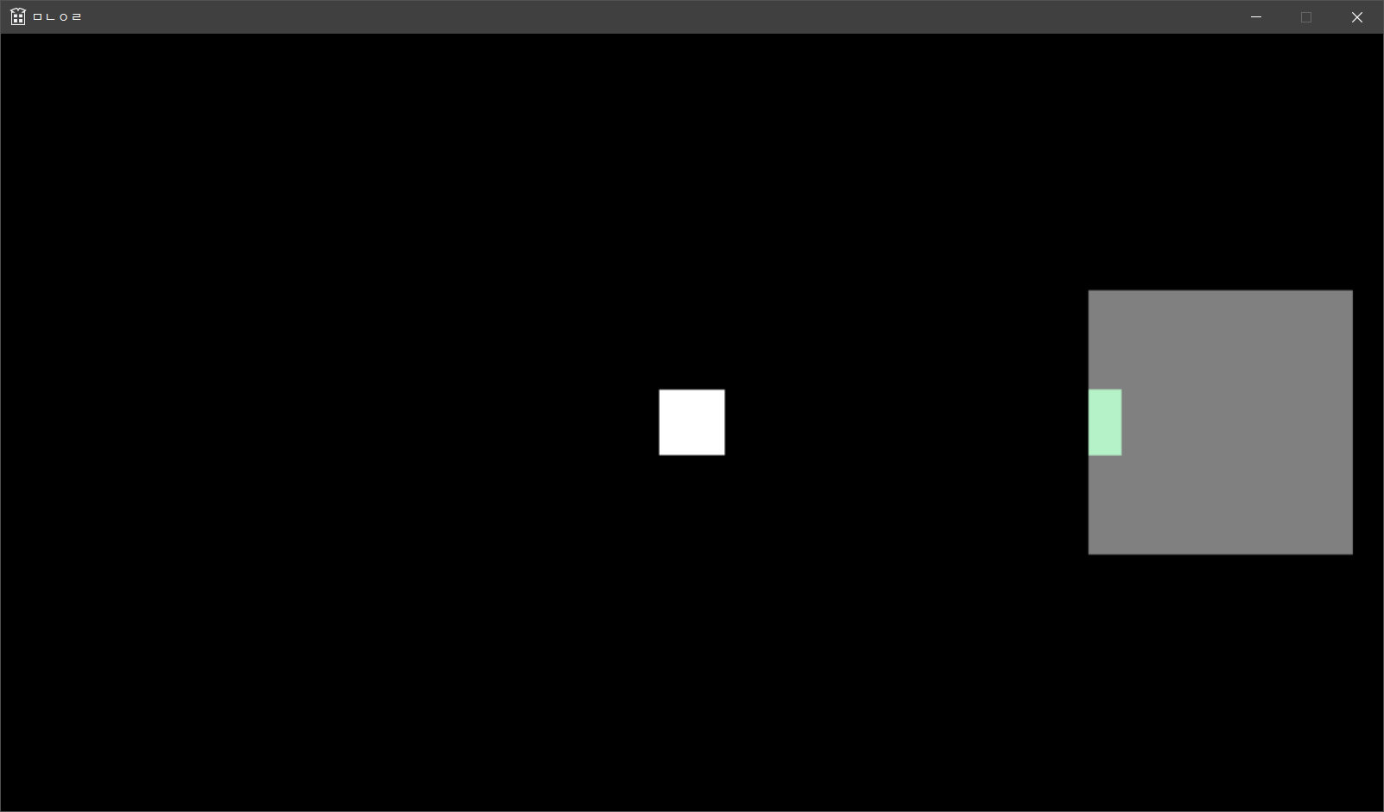
3. 렌더 데이터
실행을 시키면 메인 카메라에 보이는 오브젝트는 흰색으로 보이며, 서브 카메라에 보이는 오브젝트는
흰색이 아닌 민트색(test2.png)로 보이는 것을 확인할 수 있음
이를 응용하면 실제 스프라이트와 다르게 간단한 아이콘을 사용하여 미니맵을 구현할 수 있음

Slide 17
4. 예제
예제

Slide 18
끝
10. RG 엔진 심화

